Slide 1
Ciclo di Rankine

Slide 2
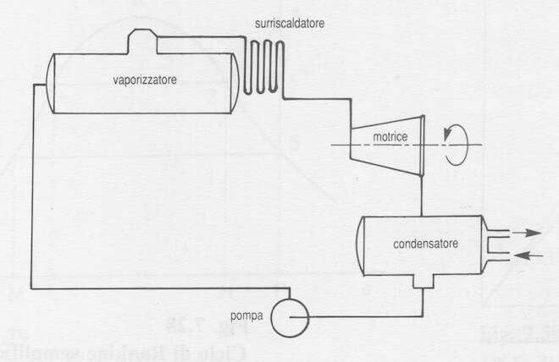
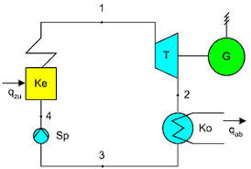
Caratteristiche generali
Il ciclo di Rankine è un ciclo termodinamico endoreversibile composto da due trasformazioni isoentropiche (entropia costante) e due isobare. il suo scopo è quello di trasformare il calore in lavoro. Questo ciclo si trova alla base del progetto dei motori a vapore di qualsiasi tipo. Il ciclo può essere:
Aperto: ha lo scarico di vapore in atmosfera, come le vecchie locomotive a vapore.
Chiuso: viene sfruttato il calore residuo della condensazione del vapore, come le centrali termoelettriche.

Slide 3
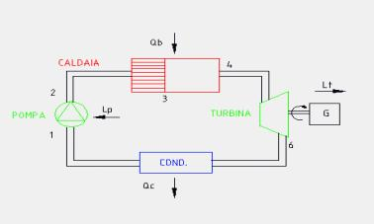
Fasi del ciclo
1—>2 Compressione secondo una trasformazione adiabatica reversibile (quindi isoentropica) dell’acqua per essere portata alla pressione esistente nella caldaia.
2 —>3 Inizio del riscaldamento, a pressione costante, dell’acqua fino alla temperatura di ebollizione.
3 —>4 Vaporizzazione, sempre a pressione costante, dell’acqua fino allo stato di vapore saturo secco.
4 —>6 Espansione adiabatica reversibile del vapore in turbina in modo da produrre lavoro. Nelle centrali termoelettriche il lavoro sviluppato in turbina viene sfruttato da un generatore di energia elettrica.
6 —>1 Sottrazione di calore, a pressione costante, nel condensatore con la condensazione del vapore scaricato dalla turbina fino a far ritornare l’acqua nello stato iniziale del ciclo.

Slide 4
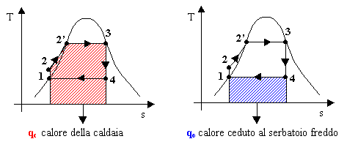
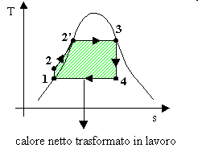
Lavoro nel ciclo di Rankine
Con questi 3 grafici possiamo vedere e comprendere più facilmente le varie quantità di calore scambiate e il lavoro che riusciremo a ricavare dal ciclo

Slide 5
Attrezzatura utilizzata in un ciclo di Rankine
Il ciclo di Rankine utilizzato nelle centrali termoelettriche è composto da vari organi che alimentano il ciclo del liquido che nella maggior parte delle volte è acqua. Tra questi vi sono:
-una pompa;
-una caldaia o generatore di calore;
-una turbina;
-un condensatore.
Il ciclo inizia dalla pompa, che estrae il liquido dal condensatore e lo spinge verso la caldaia aumentando la pressione, mentre entropia, entalpia e temperatura non variano.. Inoltre la potenza meccanica che alimenta la pompa è nettamente inferiore a quella che la turbina produce.

Slide 6
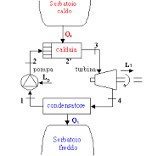
La seconda parte è composta dalla caldaia o generatore che produce calore tramite combustione. L’alta temperatura permette al fluido di evaporare. Questa trasformazione è isobara.
La turbina è la parte in cui avviene la produzione di lavoro. Il vapore, ad alta pressione ed entalpia, entra nel ciclo a temperatura massima. In questo caso il vapore è saturo e mette così in moto le pale della turbina producendo energia meccanica che in seguito sarà trasformata, tramite un generatore, in corrente elettrica.

Slide 7
Infine il condensatore è l’ultima parte che chiude il ciclo. Ha il compito di condensare il vapore saturo in uscita dalla turbina, a pressione e temperatura costanti. Infine il calore in eccesso viene ceduto ad un pozzo termico, che può essere un lago, un fiume, ecc.

Slide 8
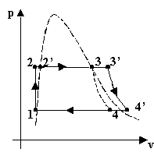
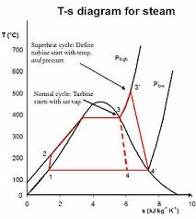
Ciclo di rankine surriscaldato
Il ciclo di rankine a vapore surriscaldato è del tutto simile al ciclo di rankine ma con la differenza che il vapore viene portato a temperature molto maggiori , fino a 620° C circa ( temperatura dopo la quale non è più conveniente )
Il vapore riscaldato non è quello saturo ma quello secco e ciò porta ad un aumento del titolo di vapore e quindi ad una minore corrosione delle pale della turbina.
Il rendimento del ciclo di rankine a vapore surriscaldato è superiore a quello comune poiché si riesce anche a diminuire il consumo specifico di vapore.

Slide 9
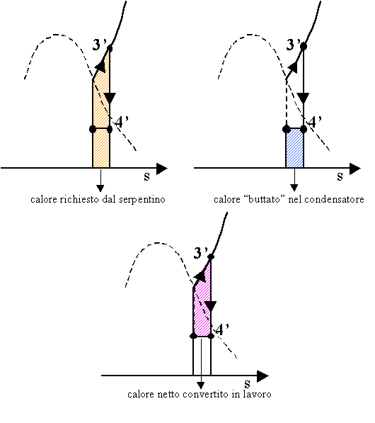
Lavoro nel ciclo di Rankine a vapore surriscaldato
Con questi grafici possiamo vedere il perchè convenga il ciclo di Rankine a vapore surriscaldato ed essi mostrano anche come è possibile calcolare il lavoro ,che possiamo vedere in magenta nel grafico accanto, il quale va sommato al lavoro della della slide 4 per avere il lavoro complessivo

Slide 10
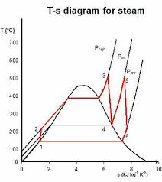
Ciclo di rankine a vapore risurriscaldato
Il ciclo di rankine a vapore risurriscaldato è identico per parte iniziale e finale con i due precedenti cicli ma la differenza sostanziale è che l'espansione del fluido viene suddivisa in due o più stadi a pressioni via via minori , vi è poi la possibilità di ri-surriscaldare il vapore in uscita dal primo stadio e farlo poi espandere nei successivi stadi di media e bassa pressione.
Questo porta ad una resa e ad un titoli di vapore maggiori, però la prima , in relazione alle temperature ha dei vincoli molto stretti poiché la curva di rendimento non è affatto costante.

Slide 11
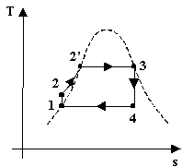
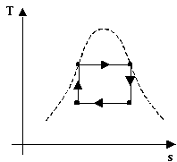
Ciclo di Rankine-Ciclo di Carnot
Confrontiamo il ciclo di Rankine e il ciclo di Carnot (perché ciò abbia senso, devono operare tra le stesse temperature):
Il ciclo di Rankine presenta delle irreversibilità, ciò lo rende meno efficiente del ciclo di Carnot. L’area del ciclo nel diagramma rappresenta la differenza tra il calore assorbito e il calore ceduto, cioè il lavoro prodotto, come per il ciclo di Carnot.
Ciclo di Rankine
Ciclo di Carnot

Slide 12
Utilità del ciclo
Il ciclo di Rankine è un ciclo che è alla base del progetto dei motori a vapore di ogni tipo. In genere è utilizzato soprattutto nelle centrali termoelettriche o in quelle nucleari per la produzione di energia elettrica ed utilizza come fluido motore l'acqua (in forma liquida o di vapore), con la cosiddetta turbina a vapore. Sta cadendo rapidamente in disuso nell'ambito della:
trazione ferroviaria
propulsione navale

Slide 13
Nella trazione ferroviaria questo tipo di ciclo veniva utilizzato con i treni a vapore, ma oggi, come detto precedentemente, questo motore è stato sostituito dai motori elettrici o diesel.
Invece nella propulsione navale questo ciclo è stato soppiantato dalle turbine a gas con ciclo Brayton per le unità di medio tonnellaggio e dai motori diesel per le unità minori.

Slide 14
La cogenerazione
La cogenerazione è il processo di produzione contemporanea di energia meccanica (solitamente trasformata in energia elettrica) e di calore, in grado di garantire risparmi fino al 40% sul costo complessivo dell'energia e una maggiore efficienza dal momento che non ci sono dispersioni e perdite dovute al trasporto.
La cogenerazione è la produzione combinata di energia elettrica e termica (Combined Heat and Power, CHP). Funziona trasformando il gas metano in energia elettrica e calore con un unico processo, direttamente presso il sito aziendale, tramite dei processi termodinamici, tra cui il ciclo di Rankine.

Slide 15
Aspetto economico
Nonostante il risparmio sul riscaldamento, bisogna tenere in mente che un sistema di cogenerazione porta alcuni costi aggiuntivi, come le apparecchiature e la manutenzione delle stesse, che dovrà essere programmata fin dall'inizio, insieme a frequenti ispezioni.

Slide 16
Impatto ambientale
L’installazione di questo tipo di impianti da parte delle aziende, consente di ottenere il massimo rendimento dall’energia, oltre alla riduzione dell’inquinamento atmosferico per quanto riguarda l’emissione di CO2,dato che le emissioni sono ridotte.

